Slide 1


Slide 2


Slide 3

В каком году был основан Тарбагатайский район? Дословно:«В связи с изменением состава и границ Верхнеудинского аймака, центр Верхнеудинского аймака, Бурят-Монгольской АССР перевести из гор.Верхнеудинска в селение Тарбагатай, с переименованием Верхнеудинского аймака в аймак «Тарбагатайский».
А. 1920 года
В. 1933 года
Б. 1923 года
Г. 1930 года

Slide 4
2. Где сейчас располагается районный центр Тарбагатайского района?
А. Николаевский
В. Барыкино
Б. Большой Куналей
Г. Тарбагатай

Slide 5
3. В настоящее время на территории района действует 10 сельских администраций: Барыкинское, Большекуналейское, Верхнежиримское, Десятниковское, Заводское, Куйтунское, Нижнежиримское, Саянтуйское, Тарбагатайское, Шалутское. Сколько населённых пунктов они объединяют?
А. 18
В. 23
Б. 15
Г. 22

Slide 6
4. Национальный состав Тарбагатайского района: русские - 79,14 %,
буряты - 18,93 %,
кто занимает оставшиеся 1,92 %?
А. Узбеки
В. Армяне
Б. Татары
Г. Якуты

Slide 7
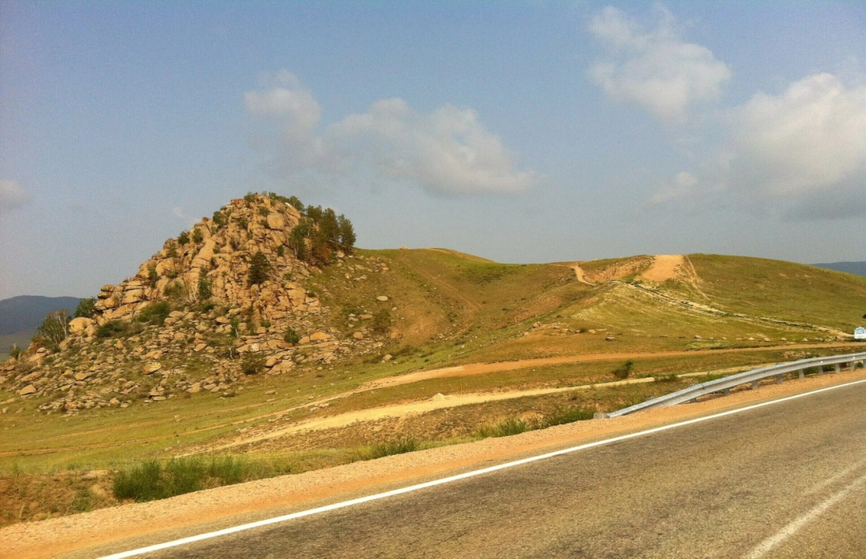
5. Гора «Спящий лев» — одно из самых популярных туристических мест в Бурятии. В каком из населенных пунктов она находится?
А. Верхний Жирим
В. Куйтун
Б. Тарбагатай
Г. Надеино

Slide 8
6. Тарбагатайский район….?
Какая протекает река?
А. Селенга
В. Куйтунка
Б. Волга
Г. Воровка

Slide 9
7. Божество, дарующее силу и мощь. Расположен в Тарбагатайском районе. Хозяин реки Селенги, один из сыновей неба. Его имя переводится как «сильный, могущественный богатырь».
Каменный богатырь расположен у горы Омулевая на трассе Улан-Удэ — Тарбагатай, название?
А. Бухэ-Батор
В. Ата Улаан тэнгри
Б. Бухэ Муяа тэнгри
Г. Гужир тэнгри

Slide 10
8. Название нашего района происходит от названия села Тарбагатай, а название этого села в свою очередь происходит от названия зверька из рода сурков- Тарбаган ?
А. Байбак
В. Монгольский сурок
Б. Седой сурок
Г. Лесной сурок

Slide 11
Информация про Тарбагатайский район
Правильные ответы
1) - В
2) - Г
3) - В
4) - А
5) - Б
6) - А
7) - А
8) - В

Slide 12


Slide 13


1. Как называется гора, которая считается одной из святых мест для буддистов и шаманистов Бурятии?

Slide 14
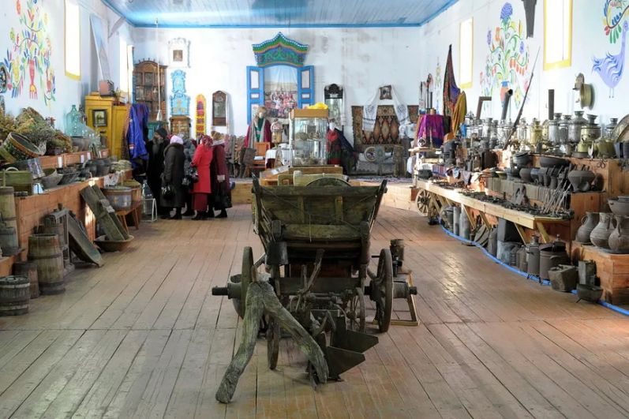
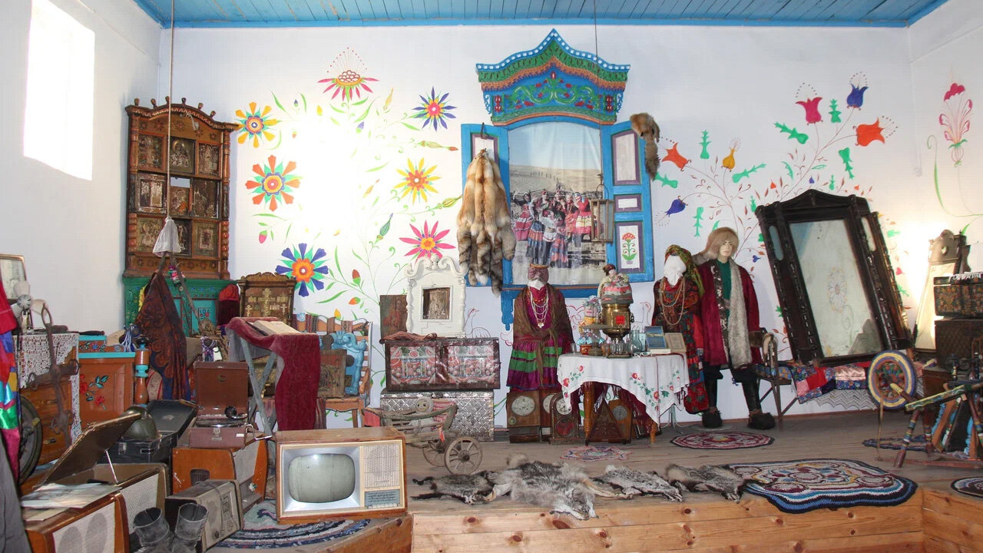
2. Как называется музей, который по своей специфике получил звание народного в Тарбагатайском районе. В музее хранятся предметы истории религии, быта и культуры семейских?

Slide 15
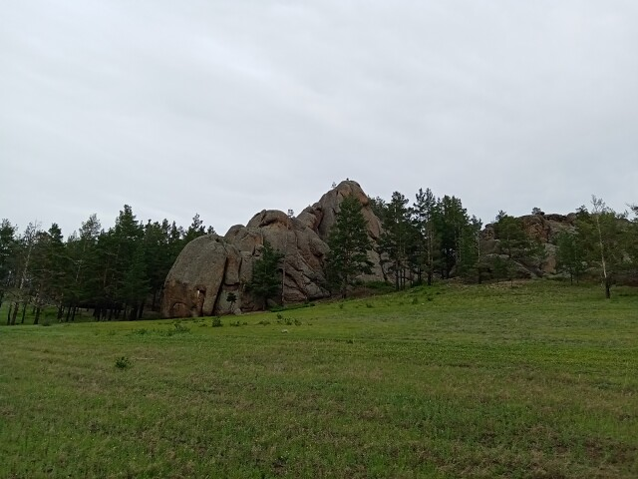
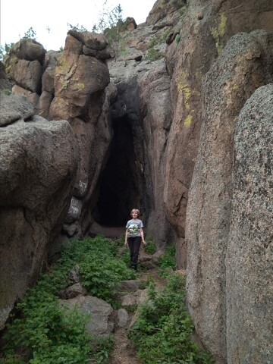
4. Как называется одна из крупнейших пещер, находящаяся на территории Тарбагатайского района?

Slide 16
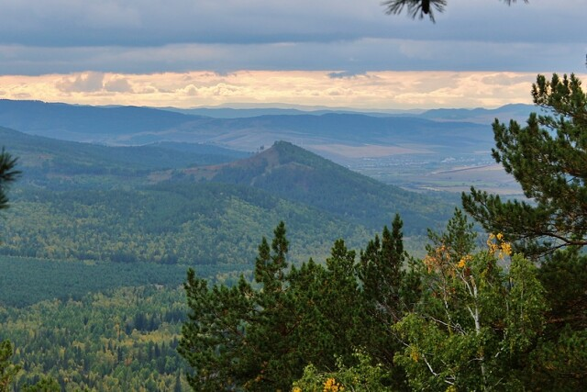
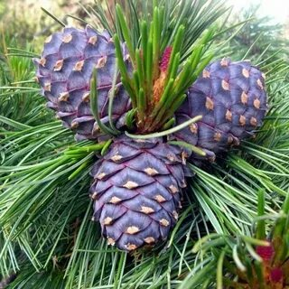
8. Как называется гора расположенная в Тарбагатайском районе?
Она получила своё название от цвета кедровой шишки.
Абсолютная высота горы - 1424 м над уровнем моря.

Slide 17
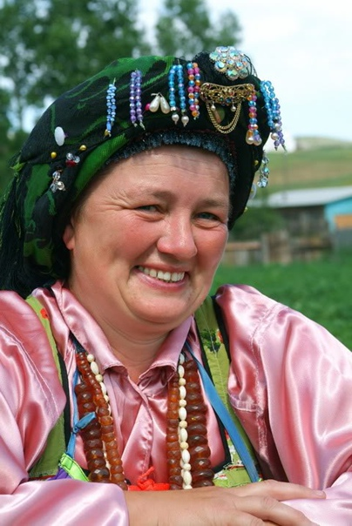
9. Как называется головной убор замужней женщины у семейских?

Slide 18
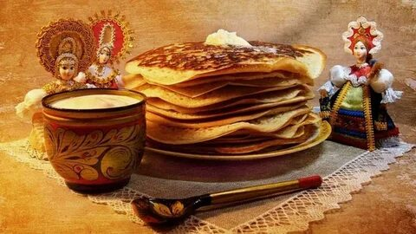
10. Масленица — восточнославянский традиционный праздник, отмечаемый в течение недели перед Великим постом. В народном календаре восточных славян праздник маркирует границу зимы и весны. Существует несколько версий почему Масленицу назвали масленицей, назовите одну из них?

Slide 19
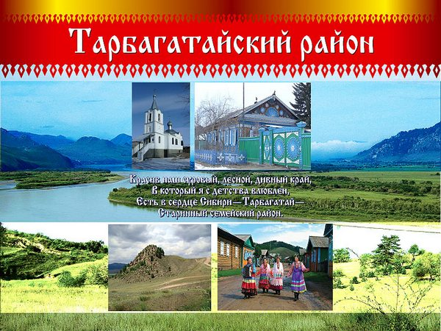

1. Гимн является официальным символом муниципального образования «Тарбагатайский район» и представляет собой музыкально-поэтическое произведение на стихи Татьяны Демиховой.
Назовите автора музыки?

Slide 20
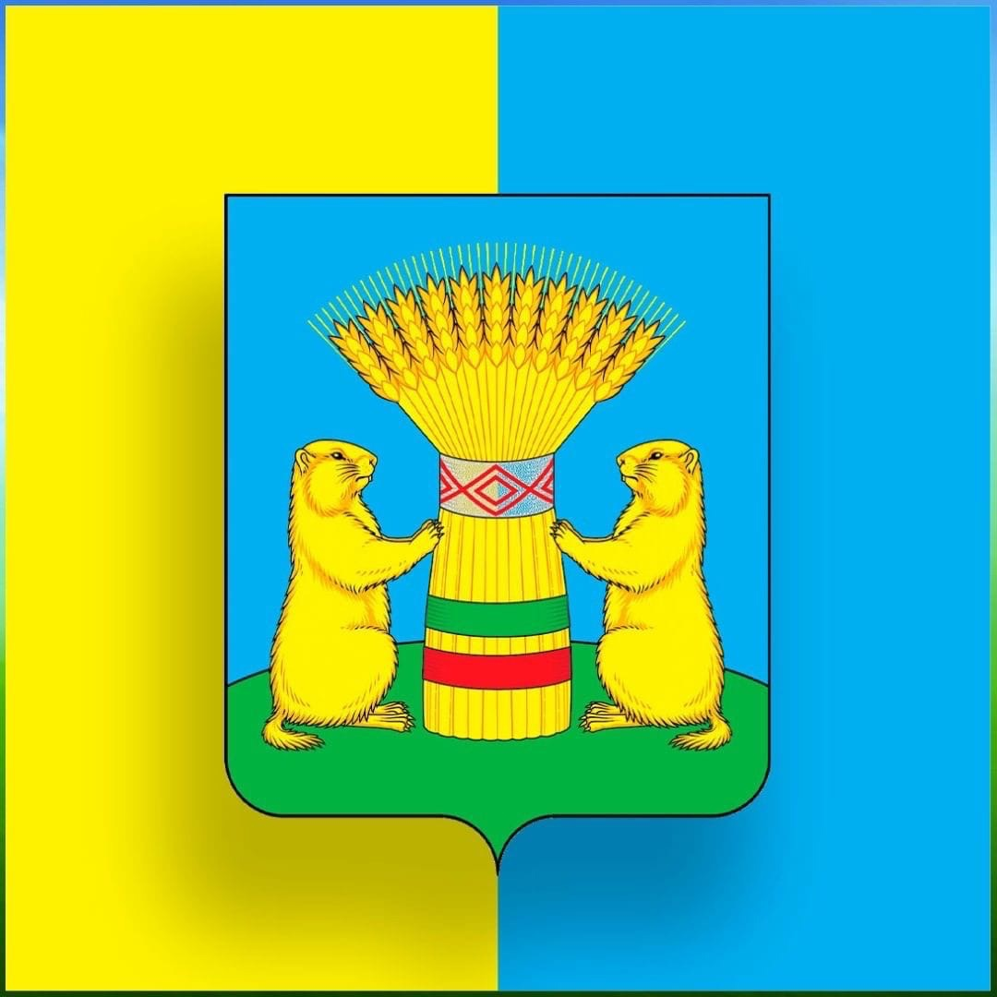
2. Назовите что обозначает сноп на гербе?

Slide 21

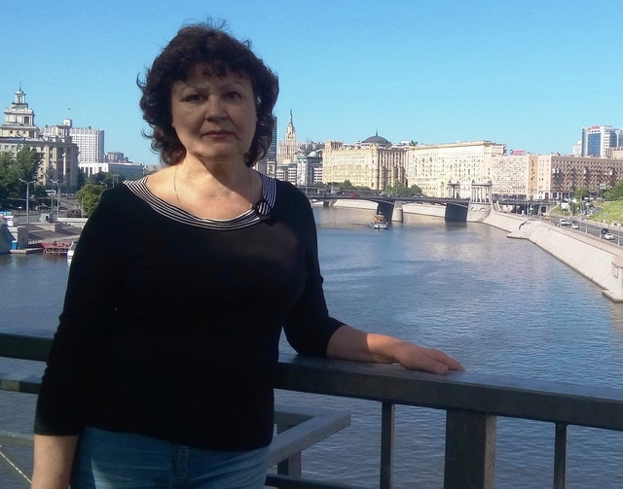
3. Кто является автором романа о семейских Забайкалья «Тарбагатай»?

Slide 22
Правильные ответы
Гора «Спящий лев»
2. Музей «Семейская старина»
3. Надеенские пещеры
4. Гора «Синяя»
5. Кичка
6. Масло
7. Наталья Елизова
8. Развитое сельское хозяйство района, его тружеников, добивающихся в нелегких условиях больших урожаев.
9. Ольга Шейпак

Slide 23


Slide 24
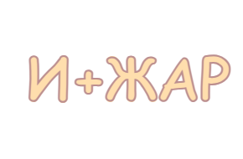

Slide 25
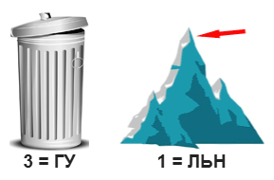

Slide 26


Slide 27


Slide 28
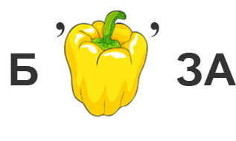

Slide 29
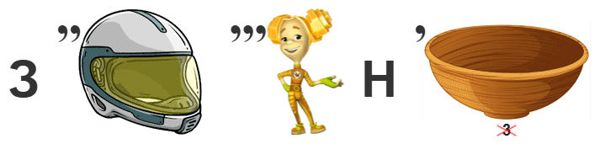

Slide 30
Жарки
Багульник
Черемуха
Иван-чай
Береза
Земляника

Slide 31


Slide 32
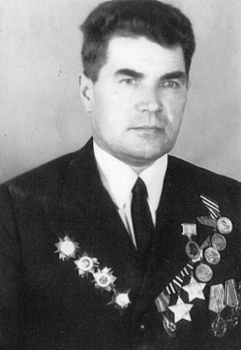
Герои земли Тарбагатайской….
Этому человеку, Указом Президента Российской Федерации № 400 от 28 февраля 1994 г. за мужество и героизм, проявленные в борьбе с немецко-фашистскими захватчиками в Великой Отечественной войне 1941-1945 гг. присвоено звание Героя Российской Федерации с вручением знака особого отличия - медали "Золотая Звезда" Кто этот человек?

Slide 33
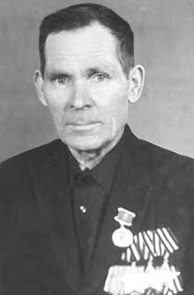
Помощник командира взвода пешей разведки 312-го стрелкового полка, сержант, полный кавалер орденов Славы. Кто этот человек?

Slide 34
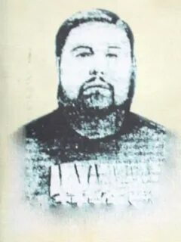
Полный кавалер солдатского Георгиевского креста, был также награждён Георгиевскими медалями «За храбрость». Фельдфебель 5-й роты 14-го Сибирского стрелкового полка.
1.Кто этот человек?
2.Что означает звание фельдфебель?

Slide 35
Правильные ответы
Гусляков Георгий Иванович
Редикальцев Петр Капитонович
Думнов Афанасий Перфильевич. Звание старшего унтер-офицера в армии.

Slide 36


Присоединяйтесь к нам!

